Slide 1
Отличительные черты немецких магазинов от русских
(исследование)
Государственное бюджетное профессиональное образовательное учреждение
Саратовской области
«Балашовский политехнический лицей»
Выполнили: обучающиеся группы №27
по профессии «Продавец, контролер-кассир»
Заведеева Екатерина, Киндер Екатерина
Руководитель: Андреева О.А.
2022 г.

Slide 2
Объект исследования: продовольственные магазины Германии и России.
Предмет исследования: отличительные черты немецких магазинов.
Цель исследования: выявить отличительные черты немецких магазинов от русских.
Задачи исследования:
1. Проанализировать особенности поведения немцев.
2. Выявить отличительные черты немецкой парковки и пребывания в магазине.
3. Выявить примеры необычной немецкой продовольственной продукции.
Методы: 1) анализ литературы по вопросу; 2) поиск информации в сети Интернет; 3) сравнительный анализ.

Slide 3

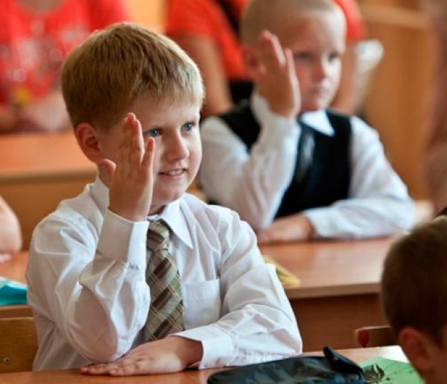
Die Unterschiede in der Gestik
Германия
Россия
REWE
Привлечение внимания учителя для ответа на уроке

Slide 4
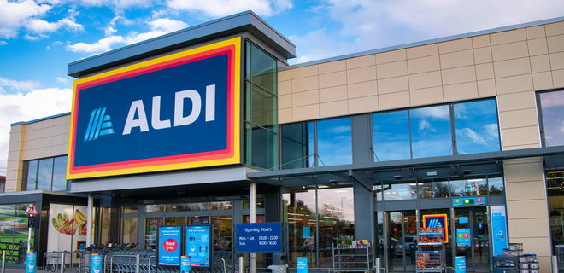
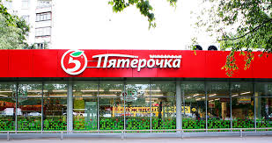
Ladenoffnungszeiten

Slide 5
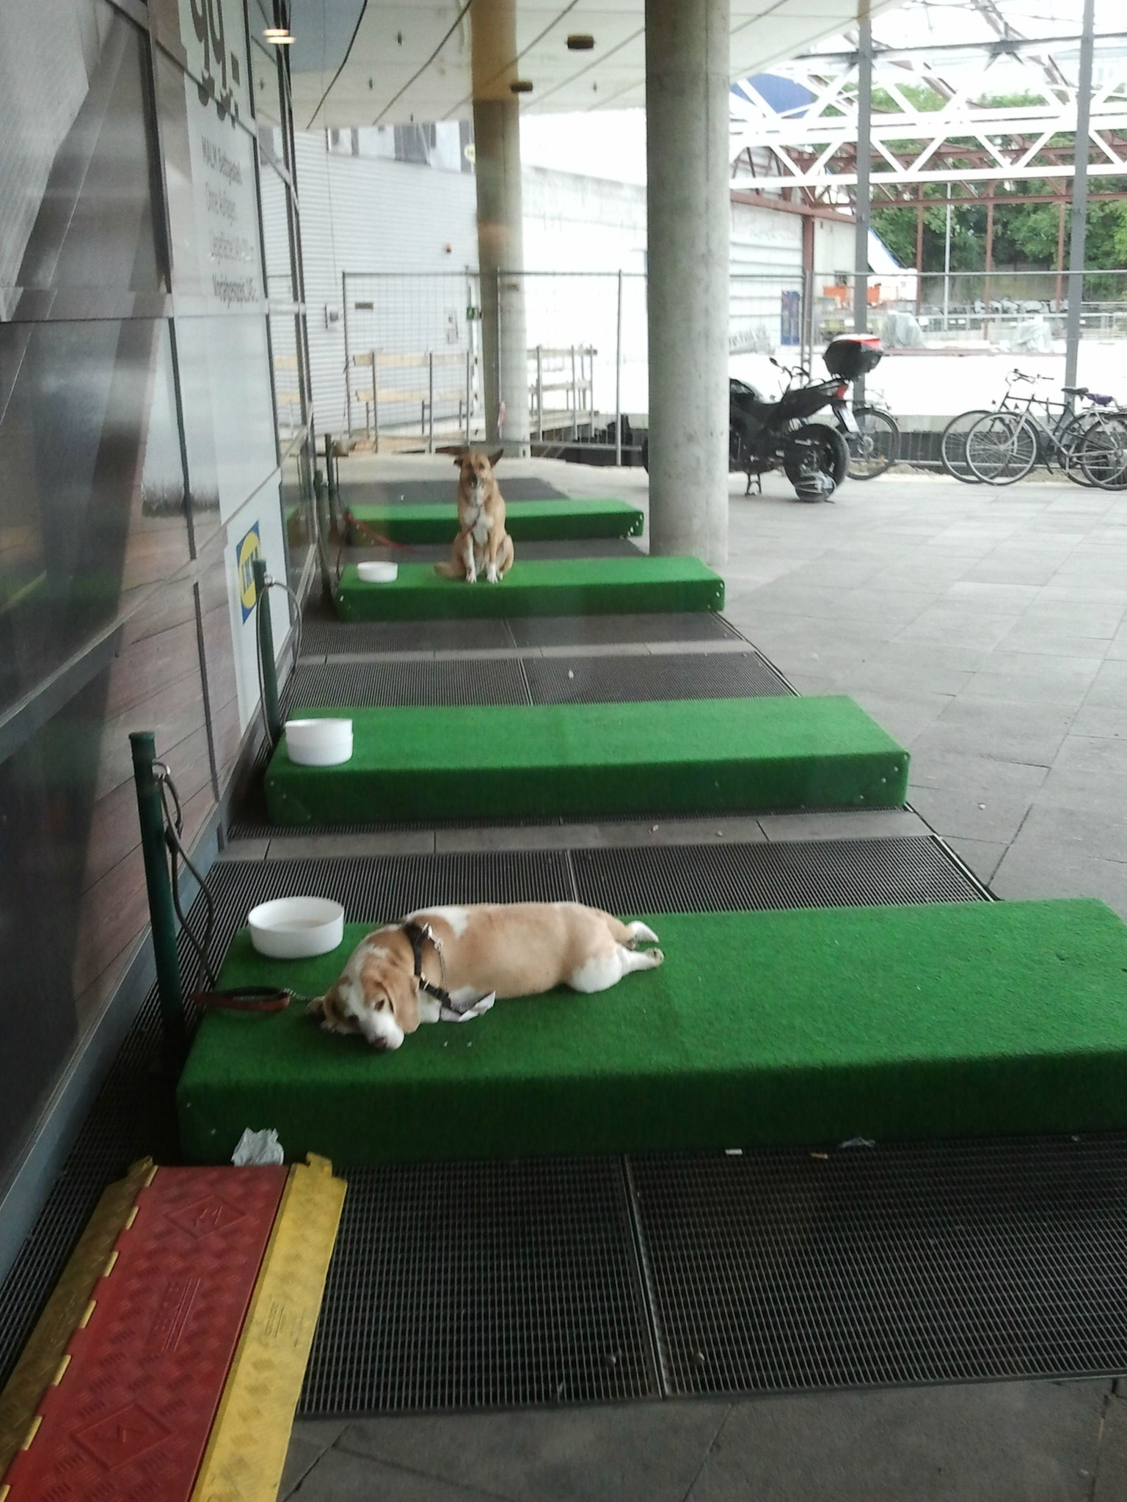
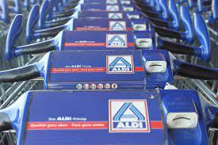
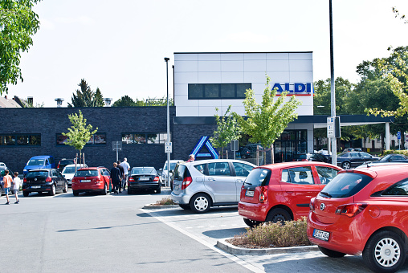
Die Besonderheiten des Parkens

Slide 6
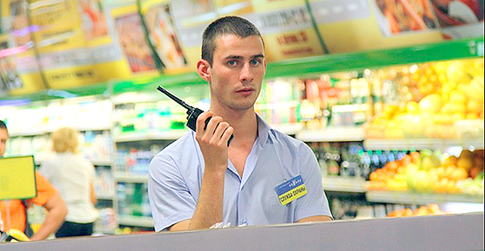
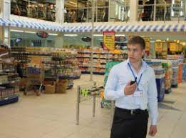
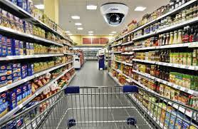
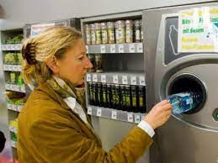
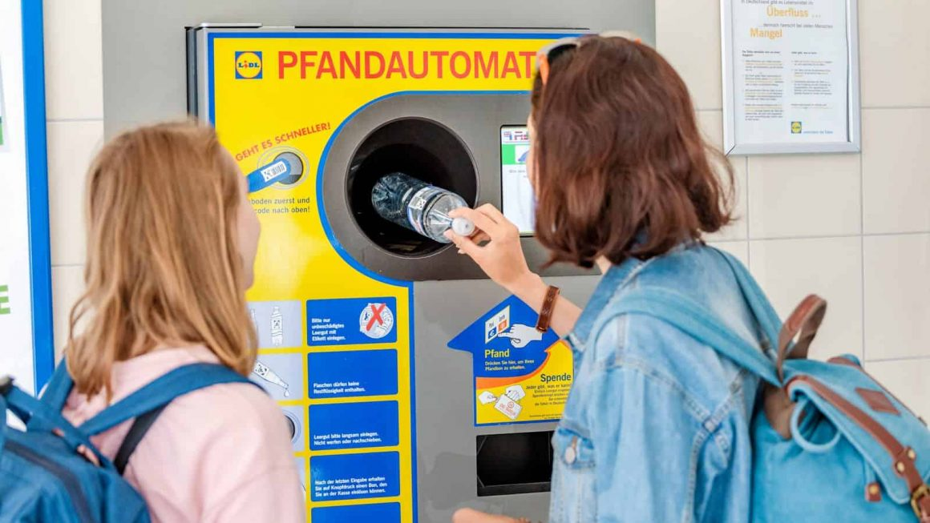
Die Besonderheiten des Aufenthalts im Laden

Slide 7
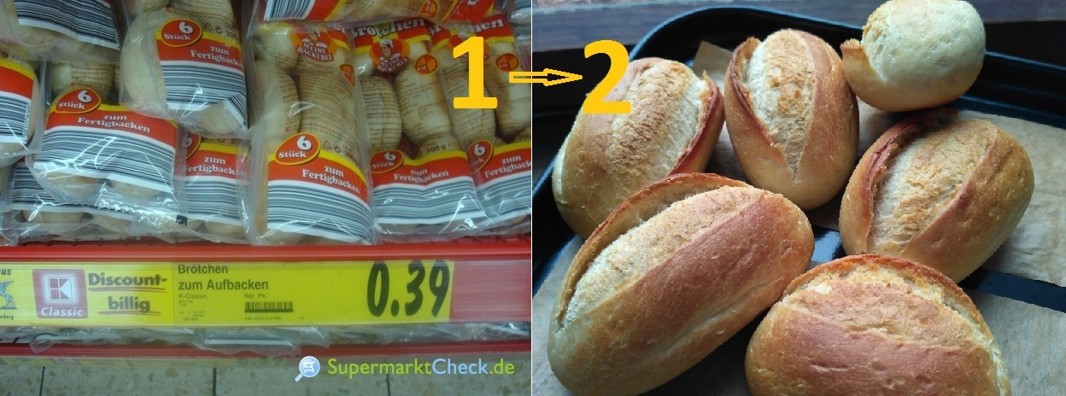
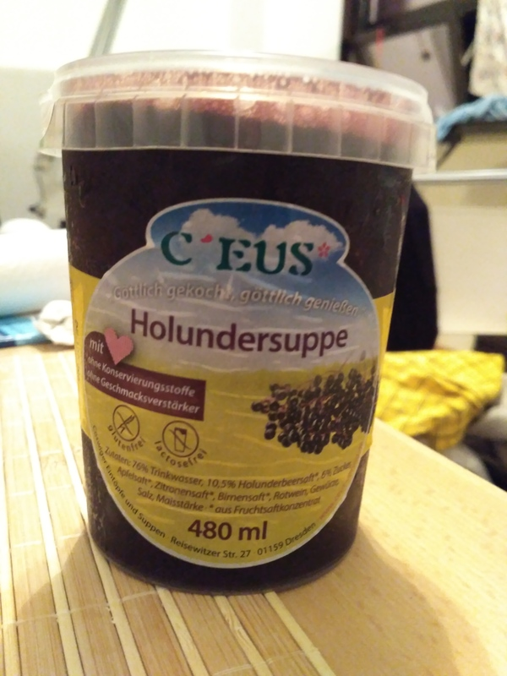
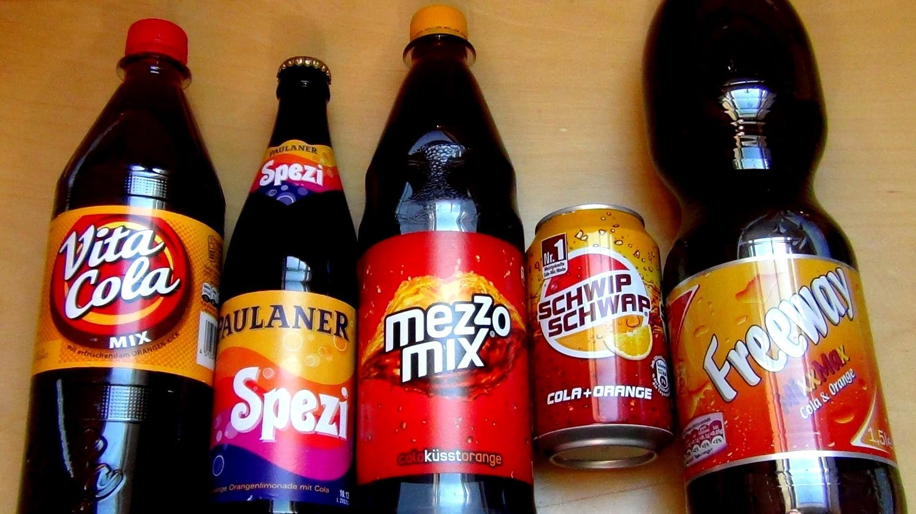
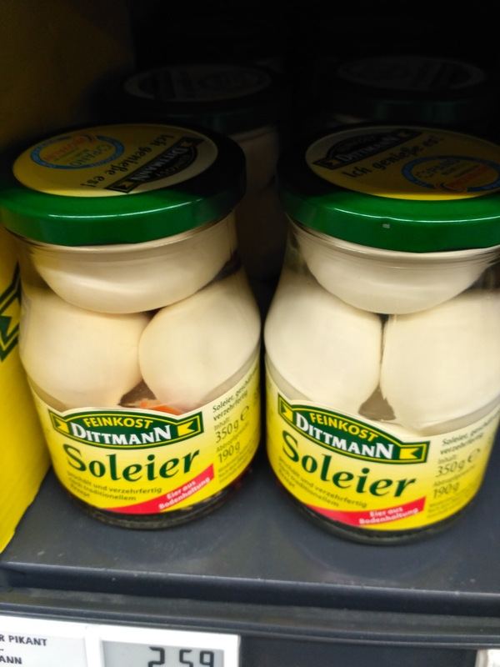
Ungewohnliche deutsche Lebensmittel

Slide 8
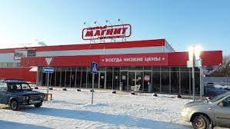
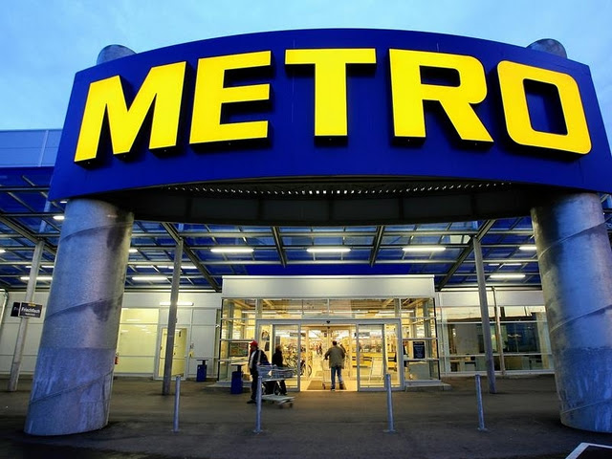
Die Vergleichanalyse

Slide 9
Практическая часть
Результаты сравнительного анализа:
№ | Название характеристики | Германия | Россия
 |  | «Metro» | «Магнит»
1. | Время работы | Понедельник – пятница: 10.00 – 20.00; Суббота: 10.00 - 16.00 Воскресенье и праздничные дни - выходной | Понедельник – воскресенье: 8.00-22.00
2. | Транспорт | На автомобиле, велосипеде (пешком – редко) | На автомобиле, пешком (на велосипеде – редко)
3. | Парковка | - парковка для автомобилей; - вело парковка; - «парковка» для собак | - парковка для автомобилей; - вело парковка
4. | Оплата за парковку | Бесплатна, если не больше часа | бесплатна
5. | Охрана | Отсутствие охранника, камер хранения. Присутствуют детективы и видеонаблюдение | Охранник, камеры хранения, видеонаблюдение
6. | Дополнительные устройства | Устройство по приему пустой тары | -
7. | Перенос покупок | Корзина, Тележка (платно) | Корзина, тележка, тележка для детей – бесплатно
8. | Онлайн - шопинг | Онлайн – заказы можно сделать заранее, а потом забрать либо их доставит доставка | -

Slide 10
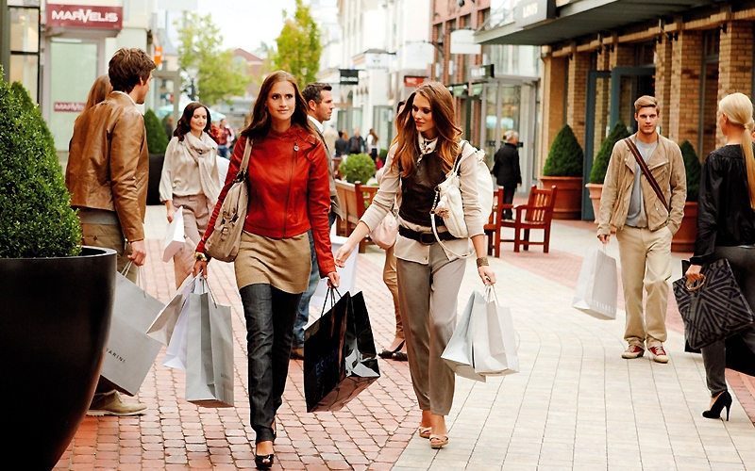
Заключение
Руководствуясь теоретической и практической частью нашей работы, можно говорить о том, что поставленная перед написанием цель и задачи, были достигнуты.

Slide 11
Список использованной литературы:
1. Воронцова Е. В. Культура Германии. – М., 2006. – 135 с.
2. Култышев С. В. Все о Германии: справочник туриста. – М., 2008. – 212 с.
Интернет-ресурсы:
3. Гипермаркет Германии [Электронный ресурс] – Режим доступа: https://ru.wikipedia.org/wiki/Категория:Торговые_сети_Германии
4. Магазин и покупки [Электронный ресурс] – Режим доступа: https://deutsch-sprechen.ru
5. Супермаркет [Электронный ресурс] – Режим доступа: https://ru.wikipedia.org/wiki/супермаркет

Slide 12
Спасибо за внимание!

